Slide 1
毕业论文答辩
Linux内核的漏洞态势感知与预测
Perception and Prediction of Vulnerability Situation of Linux Kernel
报告人：陈力恒
指导老师：何永忠老师

Slide 2
CONTENT
01
毕设引言
03
设计实现
05
论文结论
INTRODUCTION
DESIGN&IMPLEMENTATION
CONCLUSION
02
背景知识
04
毕设成果
06
参考文献
BACKGROUND
ACHIEVEMENT
REFERENCE

Slide 3
01
毕设引言
INTRODUCTION

Slide 4
01
毕设引言
INTRODUCTION
引言
Linux内核的稳定性非常大程度影响了各类定制操作系统和相关产品的稳定性。新发布的Linux内核版本由于尚未被广泛使用，很多漏洞尚未显现，这些新版本不够安全、稳定。本毕业设计研究、预测Linux内核刚实现或发布的版本从不稳定状态到指定稳定状态所需时长（简称稳定化时长），即预测新版本需要多长时间的测试、使用、修复等工作才能达到指定的稳定状态。此外，可以确定已到达指定稳定状态的Linux内核历史版本，并用于定制操作系统。

Slide 5
02
背景知识
BACKGROUND

Slide 6
02
背景知识
BACKGROUND
NVD
CPE&CWE
NVD包含以CVE-年份-数字为标题记载的许多漏洞。
CVE的受漏洞影响的版本以CPE形式表示，如cpe:2.3:o:linux:linux_kernel:1.2.0:*:*:*:*:*:*:*；漏洞类型以CWE形式表示，如CWE-119，表示第119类漏洞——Buffer Errors。
背景知识
BP神经网络
补丁代码相关说明
BP神经网络的训练为不断地前馈和反馈，当输出数据贴近输出参考值时停止训练。这时的权重便是模型的核心。
软件有若干漏洞。每个个漏洞涉及若干文件，每个文件皆漏洞文件。每个漏洞文件对应一个补丁文件，故一个补丁有多个补丁文件。每个补丁文件包含若干Diff段（漏洞文件的每一处修改）。Diff段包含Diff头和补丁代码。

Slide 7
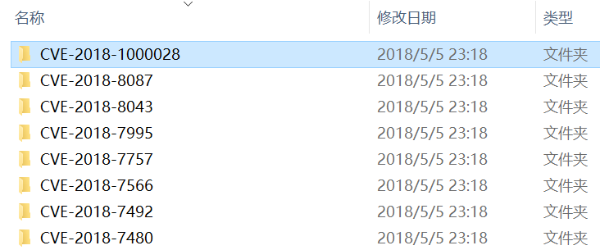
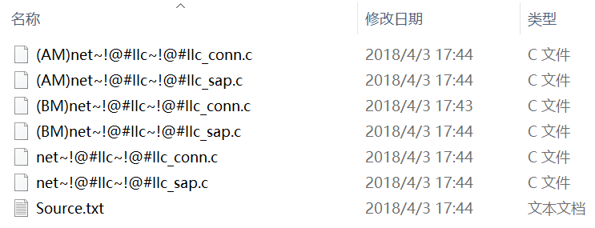
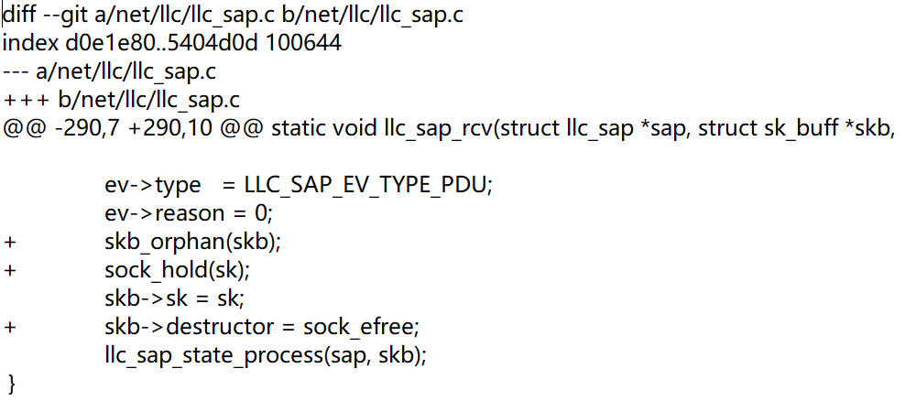
02
背景知识
BACKGROUND
一个补丁文件
一个补丁目录
一个Diff段：
Diff头（红框中第一行）
补丁代码中的增加代码（ “+”开头行）
补丁代码中的删除代码（ “-”开头行，即漏洞代码）
非增加非删除代码（上下文环境）

Slide 8
03
设计实现
DESIGN&IMPLEMENTATION

Slide 9
03
设计实现
DESIGN&INPLEMENTATION
漏洞数据获取与筛选
CVE信息爬虫工具获取Linux内核所有CVE信息。
对所有CVE信息的参考链接的主网站站点计数，确定数量足够多且具有补丁代码的站点。
运用补丁下载工具将补丁保存到本地，用于之后的漏洞检测工具中。
筛选特征因子：CVE编号、漏洞最早存在到被发现时间间隔、漏洞类型、第二代CVSS评分体系等。
特征因子爬虫工具收集Linux内核所有CVE的特征因子，为漏洞态势预测提供可训练的样本。
证明NVD中“受漏洞影响版本”存在错误。如CVE-2017-8069，NVD显示漏洞最早存在的版本为Linux内核4.9版本，然而在2.6.22版本已存在。

Slide 10
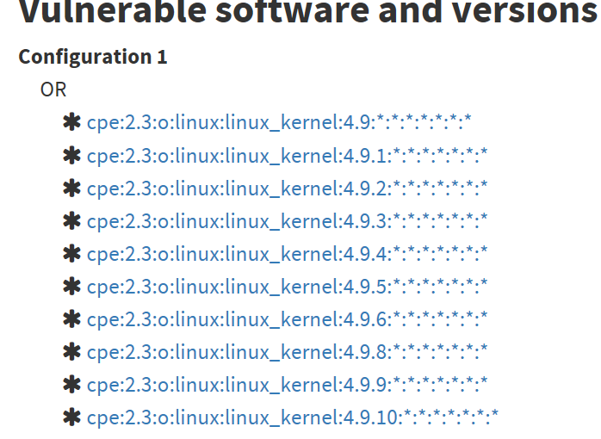
03
设计实现
DESIGN&INPLEMENTATION

Slide 11
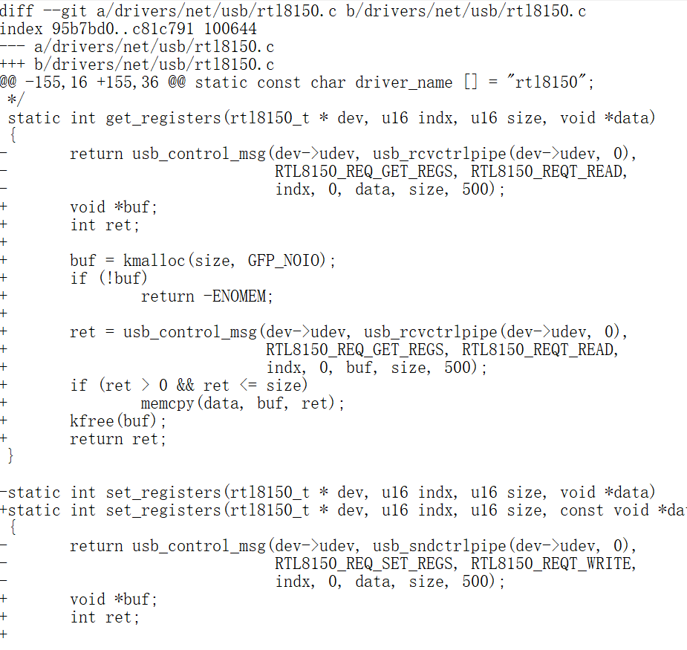
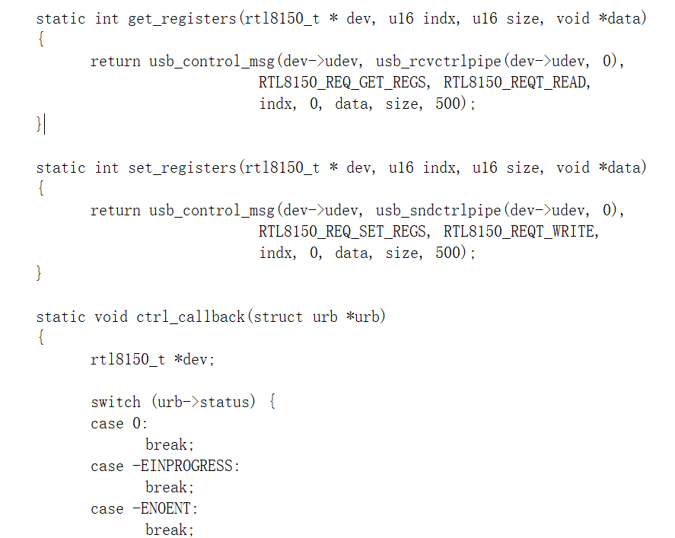
03
设计实现
DESIGN&INPLEMENTATION

Slide 12
03
设计实现
DESIGN&INPLEMENTATION
漏洞数据纠正
为纠正NVD中“受漏洞影响版本”的错误，故编写漏洞检测工具。利用漏洞检测工具判断CVE所在的所有Linux内核版本。查询《Linux内核发布时间表》确定其中最早的Linux内核版本及漏洞最早存在时间。将漏洞最早存在时间与漏洞被发现的时间相减便可得到漏洞最早存在到被发现时间间隔。编写“漏洞检测工具”前须编写“代码预处理工具”、“代码匹配工具”、“代码定位工具”。

Slide 13
03
设计实现
DESIGN&INPLEMENTATION
代码预处理工具
将代码预处理，以方便代码匹配等更为复杂的工作。比如将“static int crypto_ccm_auth(struct aead_request *req, struct scatterlist *plain,”转化为“static int crypto_ccm_auth ( struct aead_request * req , struct scatterlist * plain ,”，即将所有非字符与字符用空格隔开，同时去掉首尾的空格。如此便能避免因为代码书写格式不一致导致代码被判定为不同。

Slide 14
03
设计实现
DESIGN&INPLEMENTATION
代码匹配工具
方案一：判断一段代码是否按顺序出现在另一段代码中
方案二：一段代码与另一段代码完全相同
由于一个Diff段中的漏洞代码在某些版本内核的漏洞文件的漏洞代码处，其间被穿插其他代码，方案二出现问题，因此采用方案一。
判断代码段A是否依序出现于代码段B。每一次选取代码段A中的一行代码，进行代码预处理，然后与代码段B中的第一行开始逐行匹配（代码段B中的每一行代码也需要通过代码预处理）。如果代码段A中的每一行代码都依序出现于代码段B中，那么就输出存在。

Slide 15
03
设计实现
DESIGN&INPLEMENTATION
代码定位工具
在代码文件中，根据正则表达式“\bstruct (\w+) {”提取所有的结构体名，根据正则表达式“(?!if|while)(\w+) (?:\* )*(?!if|while)(\w+) \([^)]*\) {”提取所有函数体名。
重头遍历文件，逐个模块名查找对应行号，然后根据大括号配对的原则，确定模块的起止行号，然后将模块起止行号同模块名保存在本地Module-BM文件的一行中（保存本地可避免对文件重复提炼）。
先完成漏洞修改前代码文件的模块提炼，之后利用“代码匹配工具”逐个Diff段判断其所在模块，然后将模块信息逐行保存至本地Module-Diff文件中。
漏洞检测工具中，Diff段根据所在模块名在Linux内核疑似漏洞文件中定位模块，然后在该模块中进行代码匹配判断是否存在漏洞。

Slide 16
03
设计实现
DESIGN&INPLEMENTATION
漏洞检测工具
以一项CVE的所有补丁文件（文件名是漏洞的路径名，其中路径分隔符替换成“~!@#”以防操作系统错误地解析）和一个版本的Linux内核源代码根目录作为输入，以存在与否作为输出。一个漏洞涉及若干漏洞文件，对应补丁包含若干补丁文件，需要逐个文件地判断补丁文件中删除代码是否存在于该版本内核中。对于一个补丁文件，通过其文件名确定漏洞文件的路径。一个补丁文件包含若干Diff段，需要逐个判断Diff段是否存在于漏洞文件中。如果只将漏洞代码对疑似漏洞文件全文匹配，那么可能在不相关的函数中匹配到漏洞代码。通过“代码定位工具”确定漏洞代码所在模块名，然后判断漏洞代码是否存在疑似漏洞文件的该模块中，如果“代码定位工具”定位不到模块名，则在疑似漏洞文件中全文匹配。

Slide 17
03
设计实现
DESIGN&INPLEMENTATION
漏洞态势感知
根据每年发现的不同漏洞危害等级的漏洞数量绘制漏洞危害等级走势图，以便获得对漏洞趋势的直观的了解。
本毕业设计旨在预测Linux内核稳定化时长，需确定Linux内核的关键漏洞类型并预测其高危害等级（本毕业设计中稳定状态指高危害等级的关键漏洞类型的漏洞平均而言已被修复）漏洞最早存在到被发现时间间隔以计算稳定化时长。那么如何获取Linux内核的关键漏洞类型呢？本毕业设计提出了四种确定标准。

Slide 18
03
设计实现
DESIGN&INPLEMENTATION
关键漏洞类型确立标准
根据各种漏洞类型的漏洞数量确定关键漏洞类型。
根据高危害漏洞中各种漏洞类型的漏洞数量确定关键漏洞类型。
利用公式某漏洞类型的影响程度=1*该漏洞类型的低危害漏洞数量+2*该漏洞类型的中危害漏洞数量+3*该漏洞类型的高危害漏洞数量确定各种漏洞类型的影响程度，选取影响程度最大的作为关键漏洞类型。
利用公式某漏洞类型的影响程度=∑该漏洞类型的每个漏洞的CVSSv2评分确定各种漏洞类型的影响程度，选取影响程度最大的作为关键漏洞类型。
本毕业设计中，将以上四个标准下的关键漏洞类型都作为需要考虑的关键漏洞类型。

Slide 19
03
设计实现
DESIGN&INPLEMENTATION
漏洞态势预测
将修正后的数据进行分组——训练组和测试组，用训练组在BP神经网络中进行建模，最终得到BP神经网络的各层之间的权重。将训练阶段得到的权重对测试组数据进行测试，确定模型的准确度。
将高危害等级的关键漏洞类型的漏洞进行预测，获得其最早存在到被发现时间间隔。以漏洞数量为权重加权平均确定Linux内核的稳定化时长。

Slide 20
03
设计实现
DESIGN&INPLEMENTATION
BP神经网络
根据输入的神经网络结构初始化结点、权重。由于输出层可能为了实现分类，因此采用独热表示来分类输出。
前馈时，输入层数据与各层权重依序相乘得输出层数据，与输出参考值相减得输出层差值。反馈时，利用S型函数导数乘每层输出差值得该层的输出误差，将前一层的转置乘以该层的输出误差作为两层间权重的更新值，再将该层的输出误差通过权重反馈给前一层作为前一层的输出差值。学习过程中，学习率利用退火算法以避免学习后期出现震荡现象。

Slide 21
04
毕设成果
ACHIEVEMENT

Slide 22
04
毕设成果
ACHIEVEMENT
漏洞数据获取与筛选：第一步
通过“CVE信息爬虫工具”将所有CVE的各项信息保存至《Linux内核CVE信息表》中，各项信息包括：CVE编号、漏洞描述、分析描述、漏洞类型、CVSS评分、参考链接等。

Slide 23
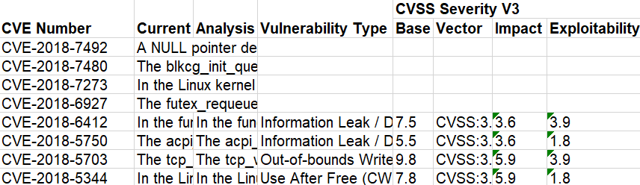
04
毕设成果
ACHIEVEMENT

Slide 24
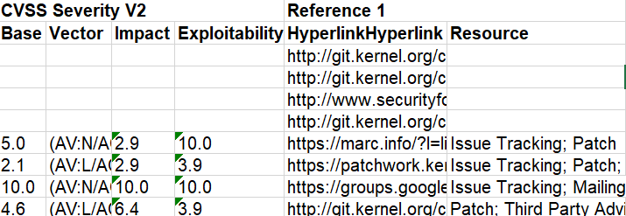
04
毕设成果
ACHIEVEMENT

Slide 25
04
毕设成果
ACHIEVEMENT
漏洞数据获取与筛选：第二步
发现数量足够多且具有补丁代码的网站为git.kernel.org（1158次）、github.com（783次）、patchwork.kernel.org（31次）。

Slide 26
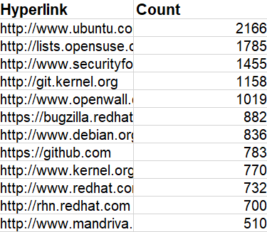
04
毕设成果
ACHIEVEMENT

Slide 27
04
毕设成果
ACHIEVEMENT
漏洞数据获取与筛选：第三步
通过补丁下载工具，将补丁信息各自保存在以CVE编号为名的文件夹中，共计1131个。每个文件夹的文件结构如图所示，Source.txt保存补丁来源，以漏洞文件路径命名的文件是补丁文件（其中路径分隔符被替换成“~!@#”），“(AM)”开头的文件是漏洞修改后代码文件，“(BM)”开头的文件是漏洞修改前代码文件。
每一个补丁文件中往往存在若干Diff段，每个Diff段包括Diff头和补丁代码。

Slide 28
02
背景知识
BACKGROUND
一个补丁文件
一个补丁目录
一个Diff段：
Diff头（红框中第一行）
补丁代码中的增加代码（ “+”开头行）
补丁代码中的删除代码（ “-”开头行，即漏洞代码）
非增加非删除代码（上下文环境）

Slide 29
04
毕设成果
ACHIEVEMENT
补丁代码来源分布表
网站 | 数量 | 百分比
git.kernel.org （有BM文件，有BM文件） | 1073 | 95%
github.com （有BM文件，无AM文件） | 43 | 4%
patchwork.kernel.org （无BM文件，无AM文件） | 15 | 1%
有BM文件的补丁数量占到了99%

Slide 30
04
毕设成果
ACHIEVEMENT
漏洞数据获取与筛选：第五步
第三章中，确定了重点考虑的特征因子，通过“特征因子爬虫工具”，得到Linux所有CVE的特征因子。

Slide 31
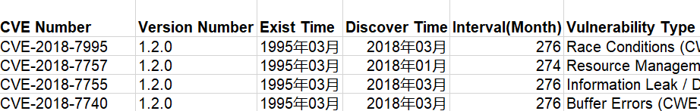
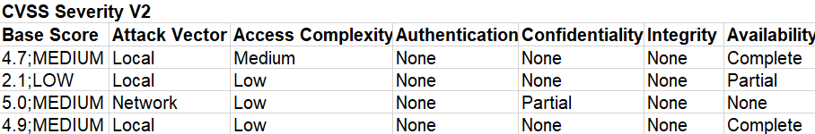
04
毕设成果
ACHIEVEMENT

Slide 32
04
毕设成果
ACHIEVEMENT
漏洞数据纠正
通过“代码定位工具”，将BM文件的模块信息提炼得到Module-BM文件（存储BM文件的模块的关键信息的文件），其中包含模块是结构体还是函数、返回值（函数具有）、模块名、起始行号、结束行号。此外，在Module-Diff文件中（存储Diff段所在模块的关键信息的文件）可以看到每个Diff段所在模块的关键信息，每一行代表一个Diff段所在模块的信息，若该行为空，则说明这段代码处于全局中。通过Moddle-Diff文件来解决补丁代码中Diff头存在错误的问题。

Slide 33
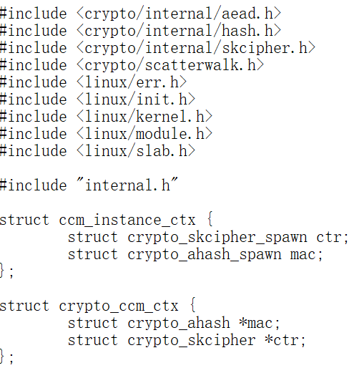
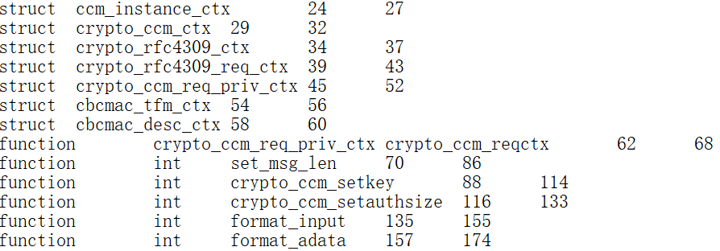
04
毕设成果
ACHIEVEMENT

Slide 34
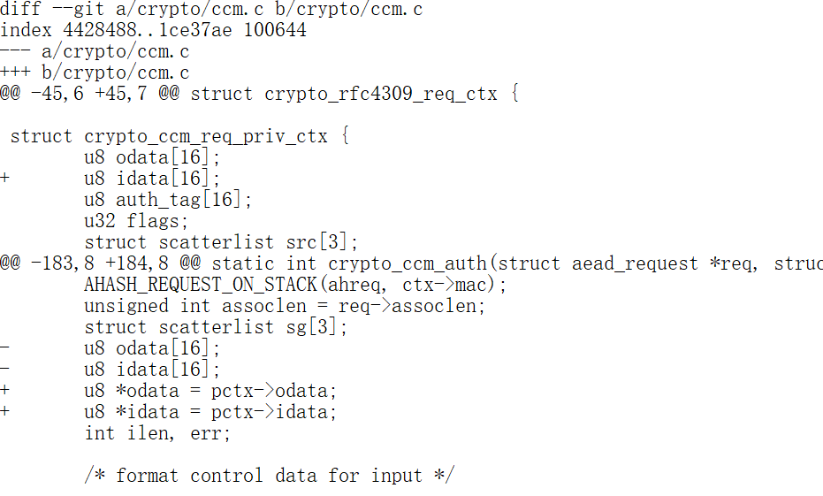
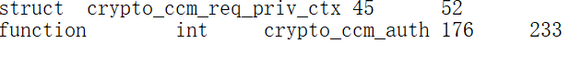
04
毕设成果
ACHIEVEMENT

Slide 35
04
毕设成果
ACHIEVEMENT
Linux内核文件类型分布表
文件类型 | 数量 | 百分比
无后缀 | 4799 | 10%
.c | 20981 | 43%
.h | 16555 | 34%
.S | 1386 | 3%
.dtsi | 621 | 1%
.dts | 791 | 2%
.txt | 2698 | 5%
其他 | 1126 | 2%
总计 | 48957 | 100%
C语言文件占了Linux内核文件的77%（Linux v4.0.1）

Slide 36
04
毕设成果
ACHIEVEMENT
漏洞数据纠正（续）
部分CVE没有补丁代码，无法使用漏洞检测工具；本次实验采用的Linux内核为80个左右的Linux内核正式版本，有些漏洞存在于Linux内核的测试版本，因此部分CVE可能检测不到Linux版本（对于这一点，只需要解压更多的Linux内核，但是漏洞检测工具所花费的时间将大幅增加。本人下载的Linux内核版本数量超过2000）。最终得到800条左右包含修正的漏洞最早存在版本的CVE信息。

Slide 37
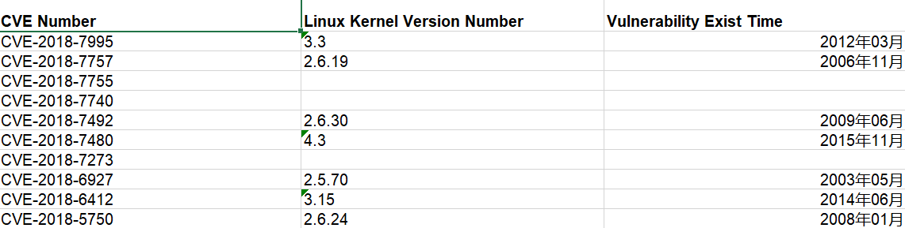
04
毕设成果
ACHIEVEMENT

Slide 38
04
毕设成果
ACHIEVEMENT
漏洞态势感知：第一步
根据不同危害等级的漏洞数量绘制漏洞危害等级走势图，高危害漏洞的发现数量随年份增加而波动上升，而中危害漏洞的发现数量先增加后稳定，在37%左右，低危害漏洞的发现数量比例低且稳定，在10%左右。

Slide 39
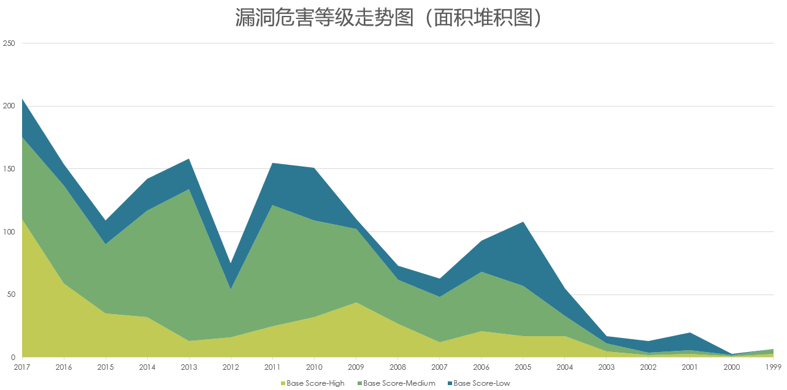
04
毕设成果
ACHIEVEMENT

Slide 40
04
毕设成果
ACHIEVEMENT
漏洞态势感知：第二步
本次实验中，以高危害程度的CWE-264、CWE-362、CWE-189、CWE-200、CWE-20、CWE-119、CWE-399、CWE-416类型的漏洞作为关键漏洞。

Slide 41
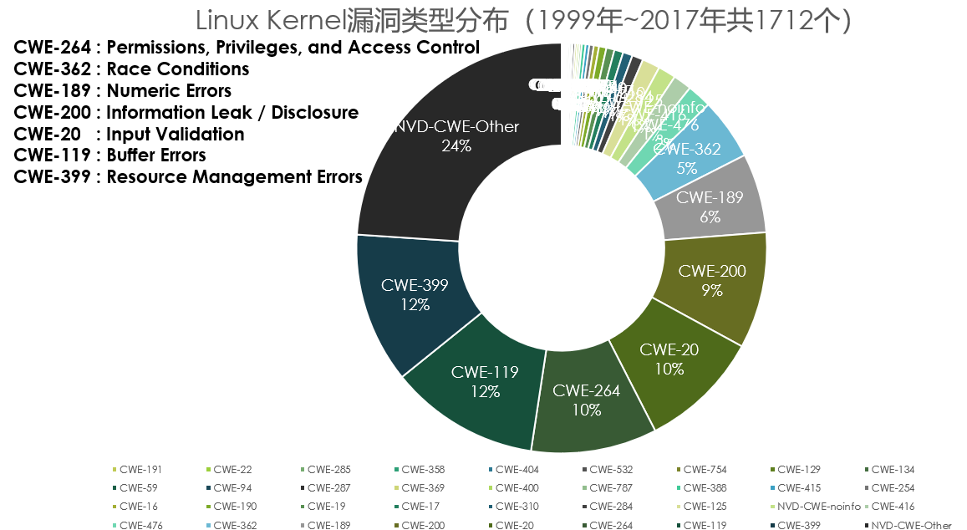
04
毕设成果
ACHIEVEMENT

Slide 42
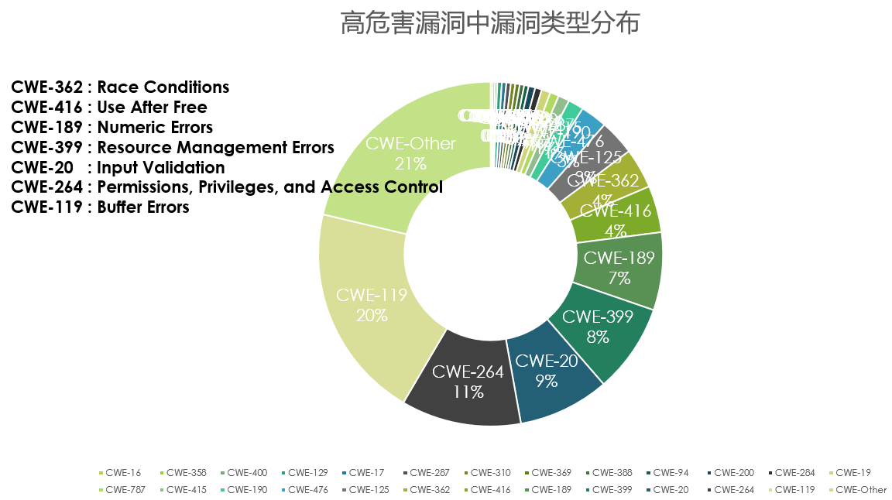
04
毕设成果
ACHIEVEMENT

Slide 43
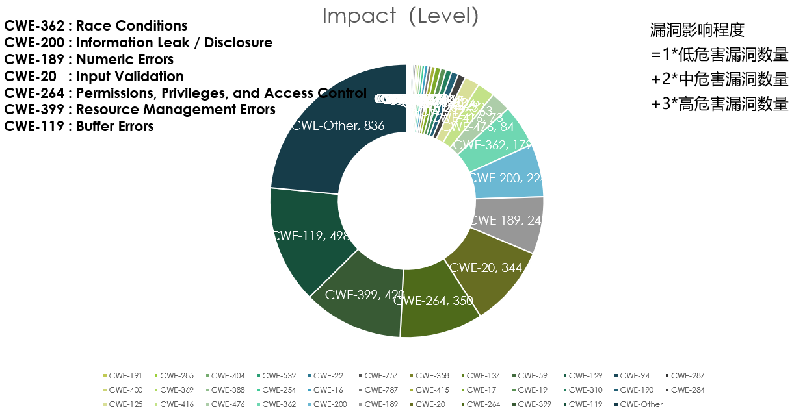
04
毕设成果
ACHIEVEMENT

Slide 44
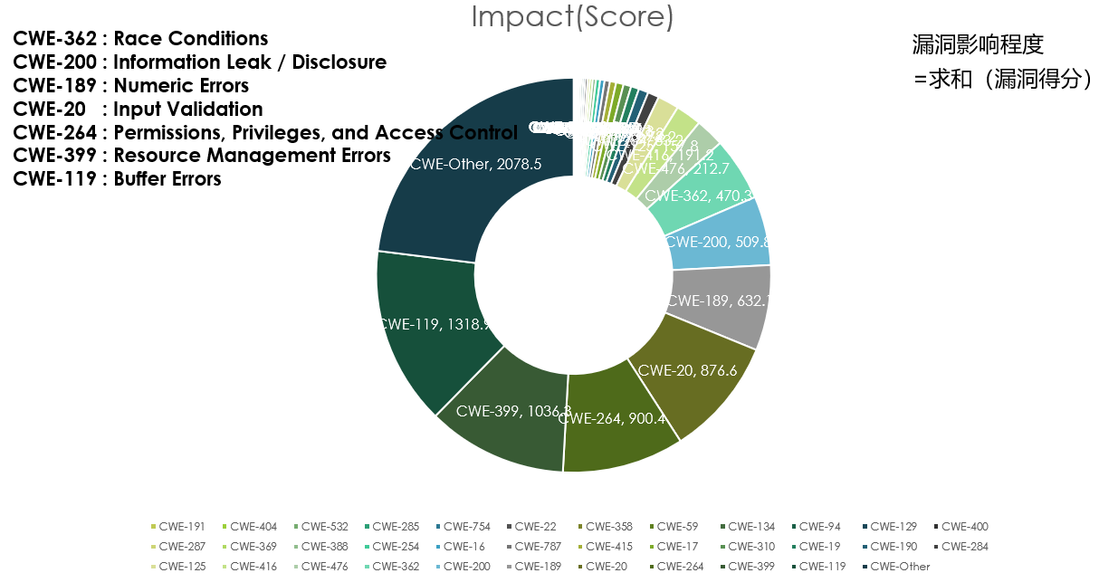
04
毕设成果
ACHIEVEMENT

Slide 45
04
毕设成果
ACHIEVEMENT
漏洞态势预测：第一步
本毕业设计使用Pybrain和我编写的BPNN工具实现漏洞态势预测。关于BP神经网络的训练数据，需要利用“特征因子标准化工具”提取和标准化特征因子，其中CWE编号为独热表示（CWE编号为离散非连续数据），漏洞危害程度中0对应低危害，0.5对应中危害，1对应高危害（目前暂未采用CVSS评分），前两者作为工具的输入数据；漏洞最早存在到被发现时间间隔采用月份数（取值范围为0月-300月），这一项作为工具的输出参考值。

Slide 46
04
毕设成果
ACHIEVEMENT
Pybrain工具准确度
Pybrain工具（BP神经网络结构为输入层结点125个，单层隐含层结点25个，输出层结点300个）效果如图。测试样本测试的误差一年内的准确率为43%，误差三年内的准确率为64%，误差五年内的准确率76%；回归测试的误差一年内的准确率为32%，误差三年内的准确率为58%，误差五年内的准确率72%。

Slide 47
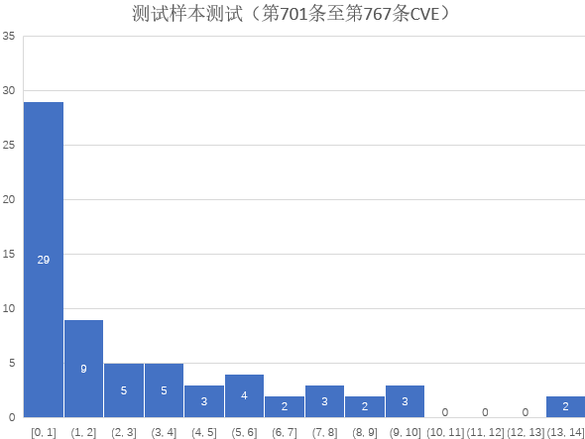
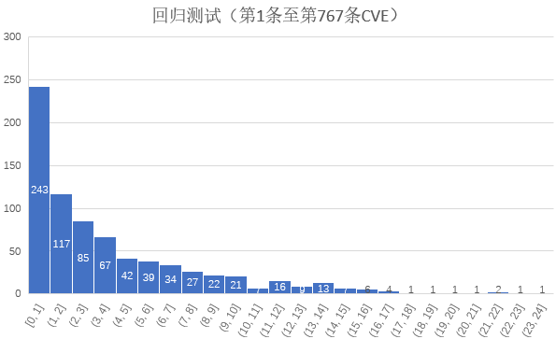
04
毕设成果
ACHIEVEMENT

Slide 48
04
毕设成果
ACHIEVEMENT
本人编写工具的准确度
本人编写的工具（BP神经网络结构为输入层结点125个，单层隐含层结点25个，输出层结点300个）效果。测试样本测试的误差一年内的准确率为42%，误差三年内的准确率为69%，误差五年内的准确率77%；回归测试的误差一年内的准确率为37%，误差三年内的准确率为63%，误差五年内的准确率75%。

Slide 49
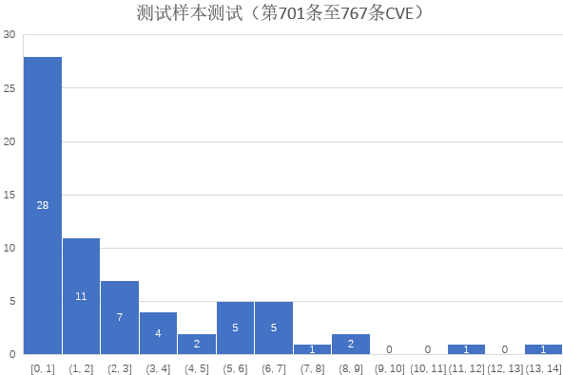
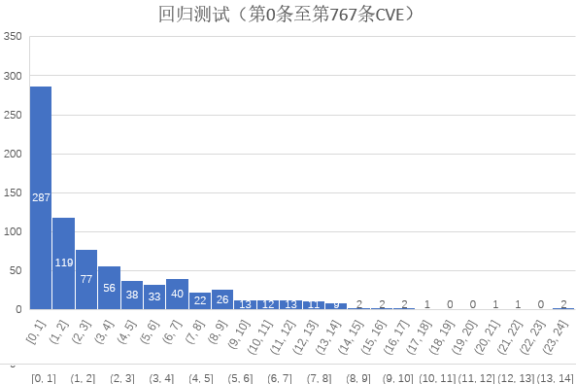
04
毕设成果
ACHIEVEMENT

Slide 50
04
毕设成果
ACHIEVEMENT
漏洞态势预测：第二步
预测的输入设置为CWE-119、CWE-189、CWE-20、CWE-200、CWE-264、CWE-362、CWE-399、CWE-416的独热表示和高危害程度（值表示为1，表示最高的危害程度），预测结果分别为1个月、26个月、6个月、266个月、4个月、57个月、20个月、18个月。如果采用平均的方法则结果为49.75个月，即4.14年。如果采用加权平均（以上述类型漏洞数量比例为权重：18%，10%，15%，14%，15%，8%，18%，2%），则结果为50.04个月，即4.17年

Slide 51
04
毕设成果
ACHIEVEMENT
漏洞态势预测：第二步（续）
当本人把高危害程度定义为值等于0.7、0.8、0.9、1时，得到的预测结果如表。

Slide 52
04
毕设成果
ACHIEVEMENT
Linux内核关键漏洞类型的不同高危害程度的漏洞最早存在到被发现时间间隔预测表
CWE SCORE | CWE-119 | CWE-189 | CWE-20 | CWE-200 | CWE-264 | CWE-362 | CWE-399 | CWE-416
1 | 1 | 26 | 6 | 266 | 4 | 57 | 20 | 18
0.9 | 1 | 26 | 6 | 266 | 23 | 25 | 20 | 0
0.8 | 1 | 36 | 6 | 266 | 23 | 25 | 20 | 0
0.7 | 1 | 36 | 36 | 266 | 1 | 25 | 46 | 55
表内数据单位：月数

Slide 53
04
毕设成果
ACHIEVEMENT
漏洞态势预测：第二步（续）
预测结果的平均值为4.1875年。

Slide 54
04
毕设成果
ACHIEVEMENT
Linux内核关键漏洞类型的不同高危害程度的数量分布表
CWE SCORE | CWE-119 | CWE-189 | CWE-20 | CWE-200 | CWE-264 | CWE-362 | CWE-399 | CWE-416
1 | 9 | 2 | 3 | 0 | 1 | 0 | 0 | 3
0.9 | 8 | 1 | 0 | 0 | 8 | 1 | 0 | 2
0.8 | 3 | 1 | 1 | 0 | 0 | 0 | 0 | 0
0.7 | 77 | 31 | 37 | 3 | 45 | 17 | 40 | 16
表内数据单位：个

Slide 55
04
毕设成果
ACHIEVEMENT
漏洞态势预测：第二步（续）
如果根据不同高危害程度以及不同漏洞类型的漏洞数量加权平均，则结果为22.4个月，即1.87年（相对于4年有明显差距，原因是时间间隔长的漏洞数量较少，时间间隔短的漏洞数量较多）。

Slide 56
05
论文结论
CONCLUSION

Slide 57
05
论文结论
CONCLUSION
假设约束
暂不考虑Linux内核各版本之间在关键漏洞类型方面的差异。
Linux内核版本采用80个左右的部分正式版，暂不考虑测试版本等。
只考虑漏洞最早存在到被发现时间间隔与漏洞类型、漏洞严重程度的关联性。
神经网络结构：输入层结点125个，单层隐含层结点25个，输出层结点300个。
漏洞检测工具未考虑漏洞文件名被修改的问题。
将高危害程度的CWE-119、CWE-189、CWE-20、CWE-200、CWE-264、CWE-362、CWE-399、CWE-416漏洞视为Linux内核的关键漏洞。本毕业设计的稳定状态指上述关键漏洞类型的高危漏洞平均而言被修复的阶段。

Slide 58
05
论文结论
CONCLUSION
结论1
结论2
结论3
结论4
漏洞危害等级走势
稳定化时长
版本选择问题
测试阶段时长
高危害漏洞发现数量随年份增加而波动上升；中危害漏洞发现数量先增加后趋于稳定，37%左右；低危害漏洞发现数量比例较低且数量稳定，在10%左右。
在满足假设和约束的条件下，本文认为Linux内核的稳定化时长为2到4年左右。
在基于Linux内核定制操作系统时，开发人员可以选取2到4年前发布的Linux内核作为参考。
在Linux内核测试过程中，2到4年可以作为Linux内核关键的测试阶段时长的参考。

Slide 59
06
参考文献
REFERENCE

Slide 60
06
参考文献
REFERENCE
[1] Kuhn D R, Raunak M S, Kacker R. An Analysis of Vulnerability Trends, 2008-2016[C]// IEEE International Conference on Software Quality, Reliability and Security Companion. IEEE, 2017:587-588.
[2] Slabý J, Strejček J, Trtík M. ClabureDB: Classified Bug-Reports Database Tool for Developers of Program Analysis Tools[J]. 2013.
[3] Lee S C, Davis L B. Learning from experience: operating system vulnerability trends[J]. It Professional, 2003, 5(1):17-24.
[4] Grieco G, Grinblat G L, Uzal L, et al. Toward Large-Scale Vulnerability Discovery using Machine Learning[C]// ACM Conference on Data and Application Security and Privacy. ACM, 2016:85-96.
[5] Abal, Iago, Brabrand, Claus, Wasowski, Andrzej. 42 variability bugs in the linux kernel: a qualitative analysis[J]. 2014.
[6] Woo M, Sang K C, Gottlieb S, et al. Scheduling black-box mutational fuzzing[C]// ACM Sigsac Conference on Computer & Communications Security. ACM, 2013:511-522.
[7] Homaei H, Shahriari H R. Seven Years of Software Vulnerabilities: The Ebb and Flow[J]. IEEE Security & Privacy, 2017, 15(1):58-65.

Slide 61
06
参考文献
REFERENCE
[8] Chang Y Y, Zavarsky P, Ruhl R, et al. Trend Analysis of the CVE for Software Vulnerability Management[C]// IEEE Third International Conference on Privacy, Security, Risk and Trust. IEEE, 2012:1290-1293.
[9] Kuhn R, Johnson C. Vulnerability Trends: Measuring Progress[J]. It Professional, 2009, 12(4):51-53.
[10] 何晶. 基于WooYun的视听新媒体网站漏洞统计分析[J]. 电视技术, 2014, 38(16):65-69.
[11] 佚名. 赛门铁克互联网安全威胁报告[J]. 软件和集成电路, 2003(6):64-64.
[12] Ullah N, Morisio M, Vetrò A. Selecting the Best Reliability Model to Predict Residual Defects in Open Source Software[J]. Computer, 2015, 48(6):50-58.
[13] Okamura H, Dohi T. Towards comprehensive software reliability evaluation in open source software[C]// IEEE, International Symposium on Software Reliability Engineering. IEEE Computer Society, 2015:121-129.
[14] Rahimi S, Zargham M. Vulnerability Scrying Method for Software Vulnerability Discovery Prediction Without a Vulnerability Database[J]. IEEE Transactions on Reliability, 2013, 62(2):395-407.

Slide 62
介绍完毕 请指正
Introduction is completed, please correct me.
报告人：陈力恒
指导老师：何永忠老师

